Slide 1
OpenHab2
순천향대학교
컴퓨터시스템연구실
이한범
18.01.30

Slide 2
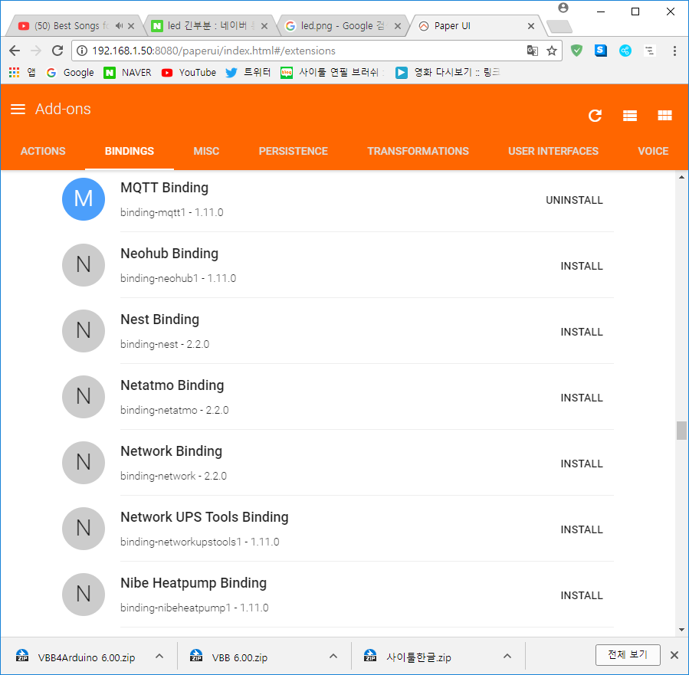
OpenHAB vs OpenHAB2
OpenHAB2의 차별점
Openhab.cfg 파일이 존재하지 않는다.
웹 서버를 이용하여 add-on 간편 설치가 가능
1에 비해 사용하기에 간편하나, 자잘한 버그가 존재.

Slide 3
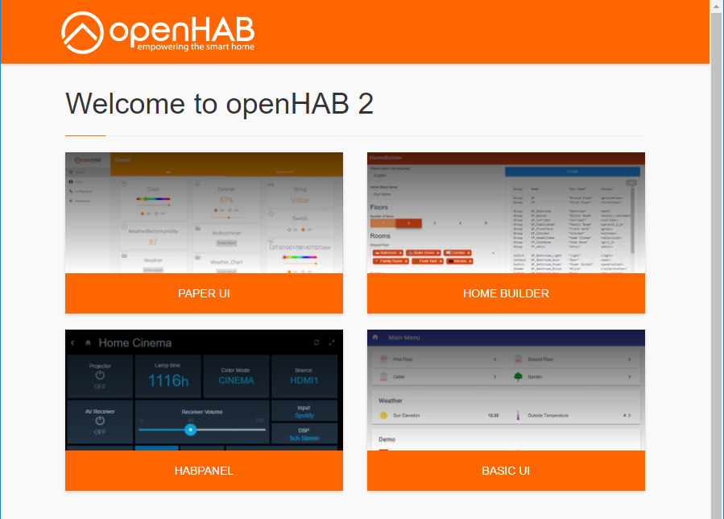
OpenHAB2 웹 서버
localhost:8080

Slide 4
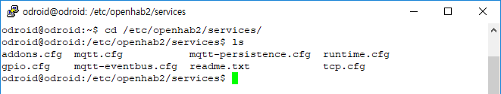
OpenHAB2 add-on install
add-on 설치
자신이 원하고자 하는 Add-on의 install 버튼을 누르면 간편하게 설치가 된다.
실제 /etc/openhab2/service 경로에서 설치된 add-on의 .cfg 파일을 발견할 수 있다.

Slide 5
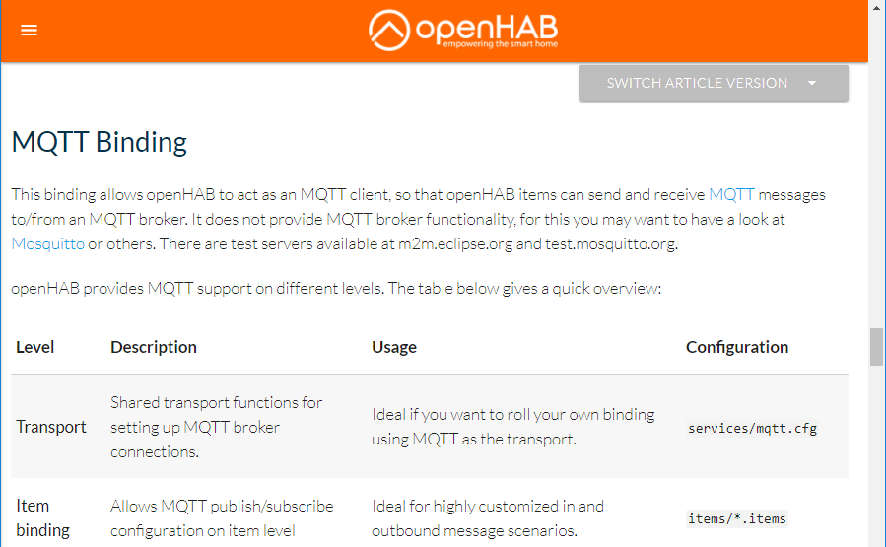
OpenHAB2 add-on
add-on 사용 방법
add-on들은 설치 및 사용법에 대한 설명서를 제공.

Slide 6
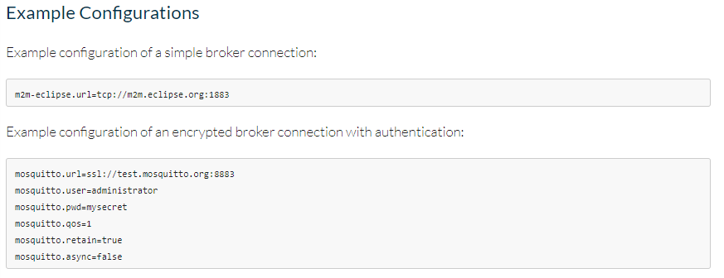
OpenHAB2 add-on
add-on 사용 방법
add-on들은 설치 및 사용법에 대한 설명서를 제공.

Slide 7
OpenHAB2 경로
각종 설정파일
/etc/openhab2/service
Item 파일 및 rule, sitemap 파일
모두 /etc/openhab2 경로 밑에서 찾을 수 있다.

Slide 8
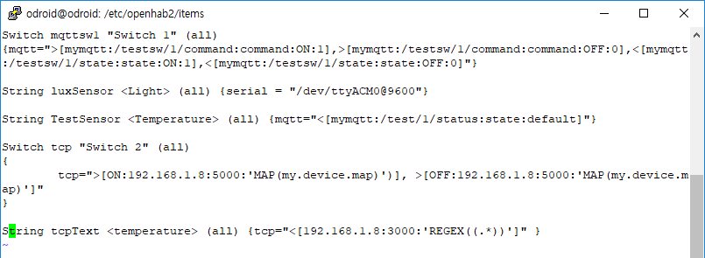
OpenHAB2 items
센서를 추가하고자 할 때, .items 파일을 만들고, 정의하는 것으로 추가할 수 있다.
switch.items 파일 생성
밑의 그림과 같이, 코드 몇 줄로 손쉽게 추가하고자 하는 센서를 늘릴 수 있음.

Slide 9
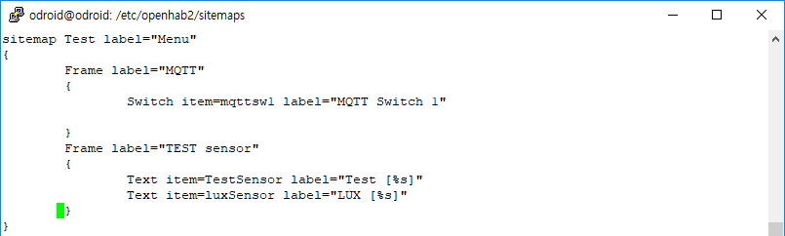
OpenHAB2 sitemap
웹서버, openhab app 모니터링
정의한 items을 openHAB 웹 서버 UI상에서 확인하려면 sitemap상에 item을 추가시켜주어야 한다.
Test.sitemap 파일 생성
Test 라는 이름을 가지는 sitemap.
원하는데로 프레임을 나눌 수 있고, 작성되어있는 item을 추가 가능하다.

Slide 10
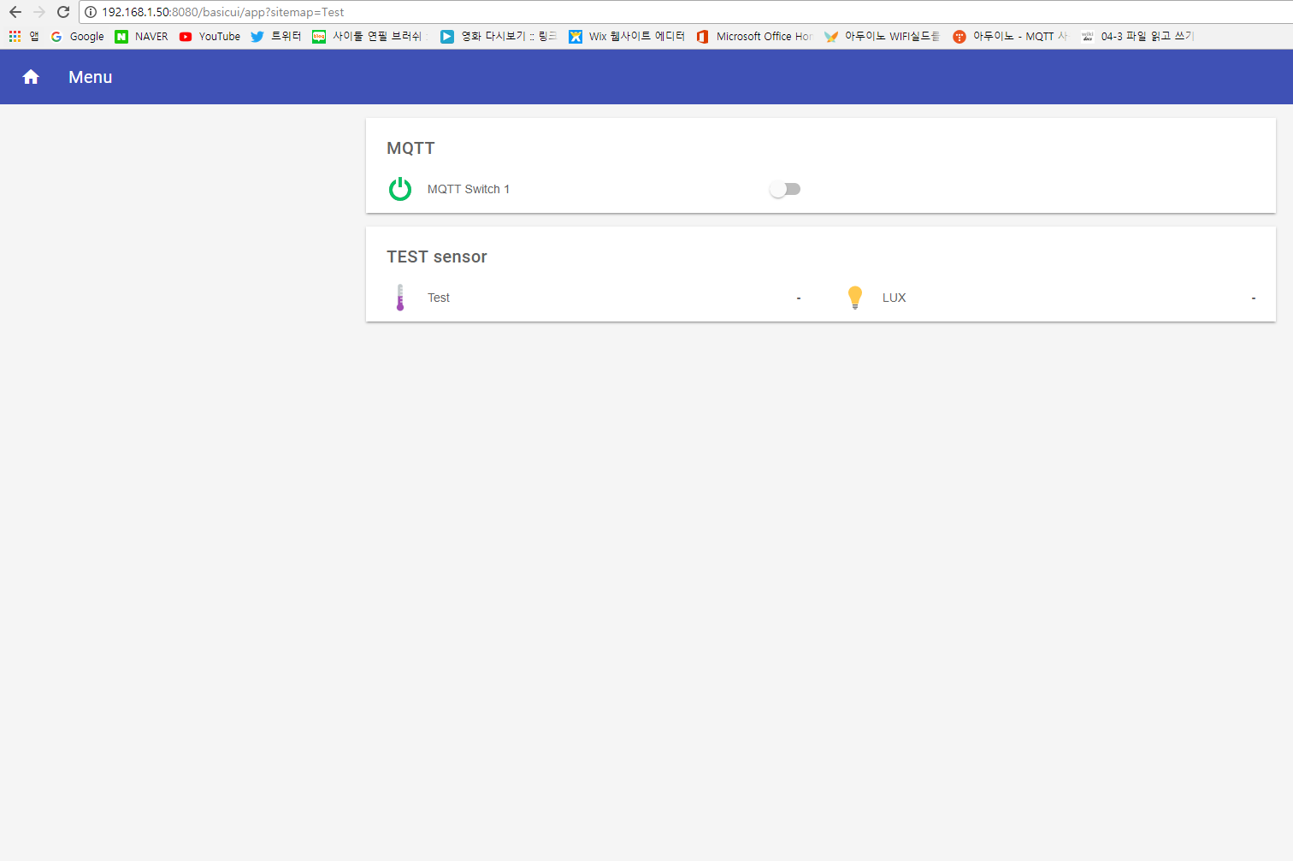
OpenHAB2 sitemap

Slide 11
OpenHAB2 센서 연동
각 Binding을 이용하여 LED 센서, 아두이노연결
사용하고, 시도하였던 Binding 목록은 밑과 같음.
LED : GPIO , Mqtt Binding
아두이노 : Serial

Slide 12
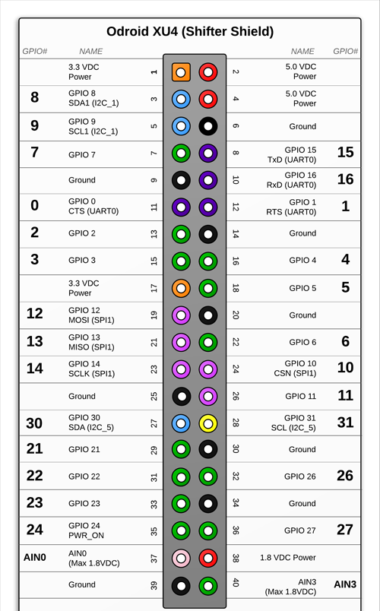
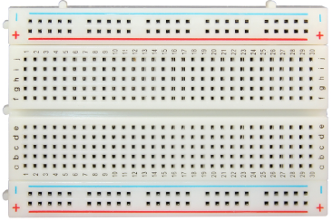

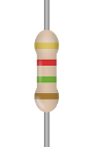
LED : GPIO Binding
LED 연결 및 조작 테스트
Odroid에 Shifter Shield를 장착 후 GPIO 핀 사용.
Odroid 에서 사용가능한 전압량이 1.8v
즉, 사용가능한 전압량을 늘려주고자 Shifter Shield 장착
Ground
GPIO pin 2

Slide 13
LED : GPIO Binding
GPIO 핀 제어는 python 프로그램을 통해 사용.
해당 코드는 다른 openHAB2 세미나 자료와 동일
wiringpi2 모듈 설치하여 사용.
OpenHAB 공식 홈페이지에서 참고한 방법대로 gpio binding을 설치한 것만으로 핀 제어를 하려고하였으나 실패하였음.

Slide 14

LED : Mqtt Binding
Mqtt Binding 이용
python 프로그램 통해 gpio pin으로 입출력하는 값을 제어.
items 파일에서 mqtt 설정을 작성.
LED 제어를 위하여 inbound / outbound 둘 다 설정
python file
topic / broker
OpenHAB
co2 센서의
string 값
/test/1/command
co2 센서의
string 값
ON(1) / OFF(2)
메세지
/test/1/command
ON(1) / OFF(2)
메세지

Slide 15
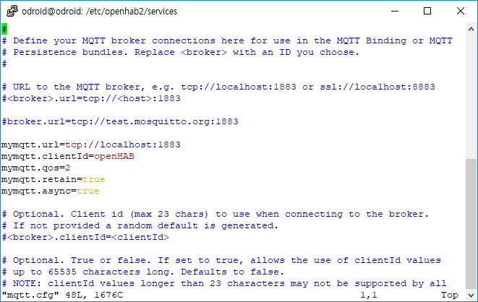
LED : Mqtt Binding
mqtt.cfg 파일 수정
mqtt binding 할 시에 수정해줘야 하는 파일
mymqtt라는 이름을 가지는 broker 정의
Notes:
qos - 브로커에 메세지를 보내기위한 품질 수준 . 0 (메세지 1회 전달 - 전달여부 확인 x)
1(메세지 1회 이상 전달 - 네트워크 상황안조으면 중간에 받았다는 메세지를 못받아서 한개 더날릴 수있음.)
2(메세지 1회 전달 - 중복으로도 안감 개꿀이득 히읗)
retain - 브로커가 보낸 메세지를 브로커가 보유해야하는지 여부결정 (유지)
async - 참, 거짓 메세지가 비동기적 혹은 동기적으로 게시되는지의 여부 결정 (비동기)

Slide 16
LED : Mqtt Binding
items 파일 수정
LED 제어를 위한 Switch 아이템 작성.
mqtt 코드를 추가. 구성은 다음과 같다
direction : inbound / outbound 결정
broker : mqtt.cfg에서 설정한 broker 이름
topic : mqtt 통신을 위한 토픽설정
type : 타입 설정. state, command 둘 중 하나.
trigger : On / Off 혹은 다른 타입의 명령 혹은 상태를 지정.
transformation : 메세지 내용을 만드는 방법을 정의하는 규칙

Slide 17
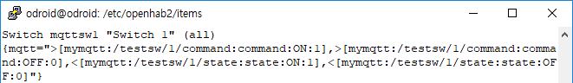
LED : Mqtt Binding
items 파일 수정
topic : /testsw/1/command
rule은 따로 설정하지 않음.
python에서 사용한 wiringpi 모듈을 통해 gpio pin을 제어.
openHAB UI상에서 버튼클릭시 LED on/off 가능

Slide 18
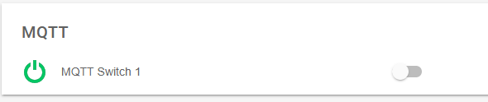

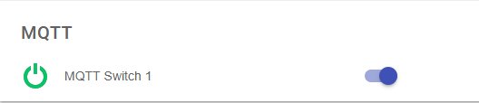

LED : Mqtt Binding
openHAB 웹 UI상에서의 조작
메세지가 전달되는 것을 확인.

Slide 19
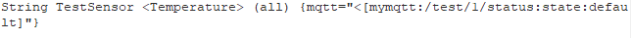
Mqtt Binding - inbound
다른센서 → openHAB 메세지 전송
센서가 아닌 python 프로그램 사용
item 추가
switch.items
string 데이터를 받아 openHAB UI에서 출력하여야 하므로, type을 state로 설정.
센서를 대체하여 작성한 python 프로그램 실행 시, openHAB UI 상에서 메세지가 넘어오는걸 확인 할 수 있다.

Slide 20
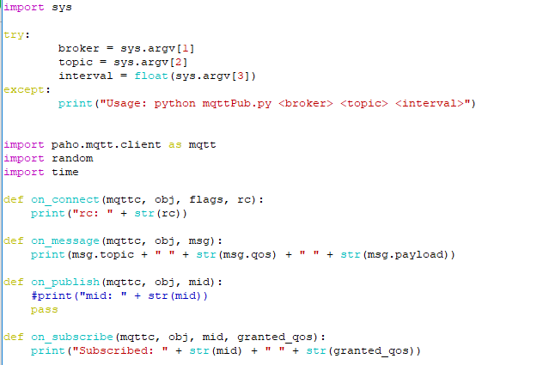
Mqtt Binding - inbound

Slide 21
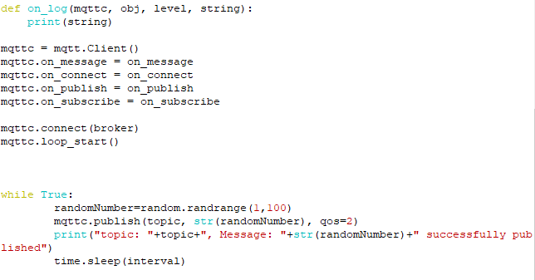
Mqtt Binding - inbound

Slide 22

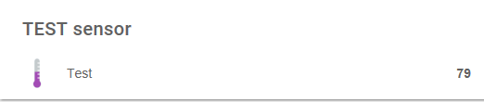

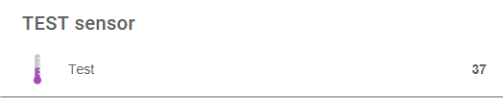
Mqtt Binding - inbound
python (.py 파일명) (broker서버주소) (토픽) (interval)

Slide 23
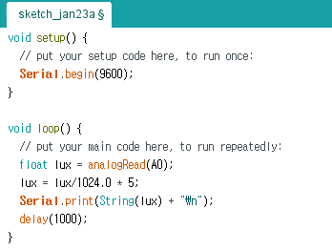
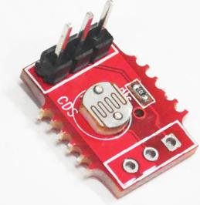
아두이노 조도센서 (lux)
아두이노 보드에 연결된 조도센서 odroid 연결
odroid 연결 및 serial 코드를 송신
아날로그 값을 받아서 보기 위해 아두이노 코딩
센서 <CDS GL5537> 사용
5V
I / O
GND

Slide 24
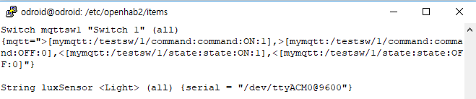
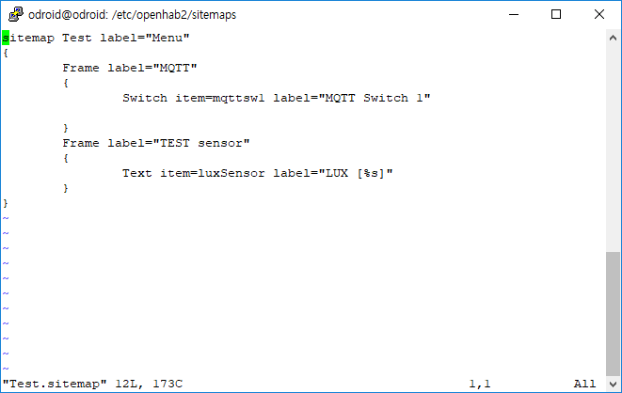
LUX : Serial Binding
Serial Binding을 사용하여 openHAB로 조도값 모니터링
item, sitemap 새로 생성 : luxSensor

Slide 25
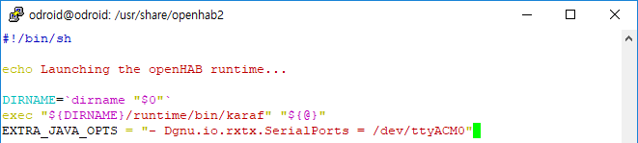
LUX : Serial Binding
start.sh 파일에 해당 코드 추가.
경로 : /usr/share/openhab2/start.sh
/dev/ttyACM0 이라는 직렬 포트가 포함되도록 작성해준 코드
serial binding의 경우 별도의 설정파일이 존재하지 않음.

Slide 26
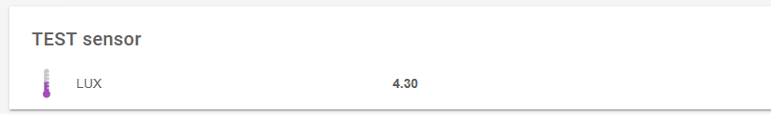

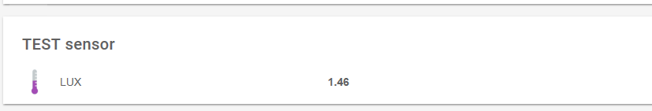
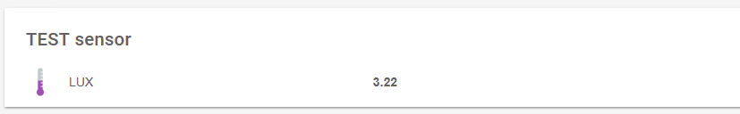
LUX : Serial Binding
실제 모니터링 값

Slide 27
시도해야 할 과제
Group 사용
한 그룹에 묶인 여러개의 센서 제어 / 계산
TCP Binding
무선 연결을 사용하여 openHAB를 통해 센서값을 받거나 제어하는 방법
wifi shiel를 사용하여 시도.
센서 처음설치시 자동으로 openhab에 센서가 추가되도록 설정하는 방법 강구
자동화
items, sitemap 텍스트파일을 센서연결시 자동수정

